Slide 1
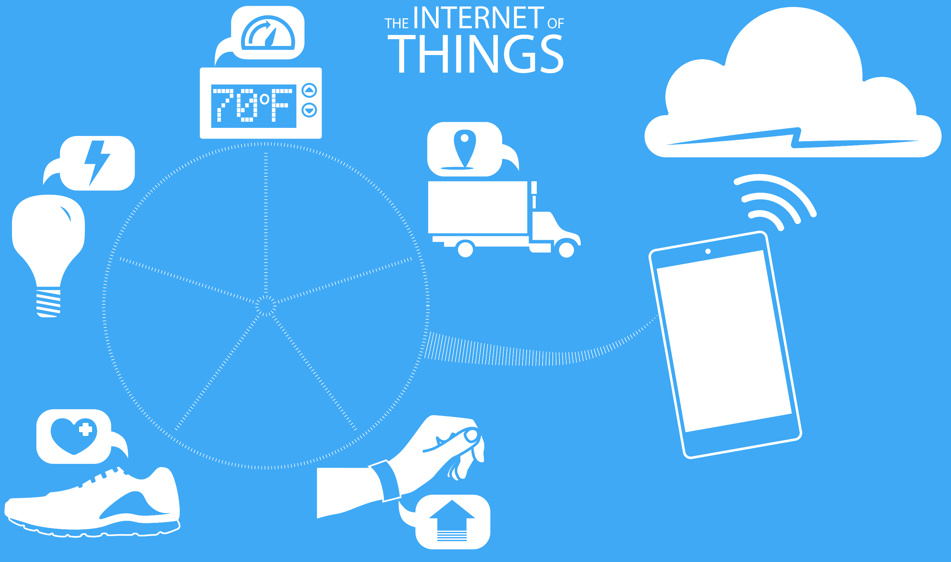
IPv6 기반 홈 네트워크 (Design and Implementation of IPv6 based Home Network)
2012154021 문동선
2012152014 박경재
2012152031 이영훈

Slide 2







Index 목차
01
04
06
개요
개발 환경
수행 일정
관련 연구
및 사례
시스템
구성도
필요 기술 및
참고 문헌
업무 분담
02
03
05
07

Slide 3
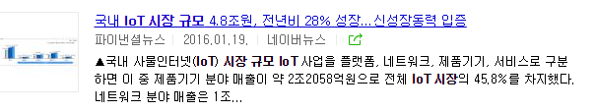
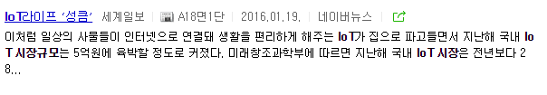
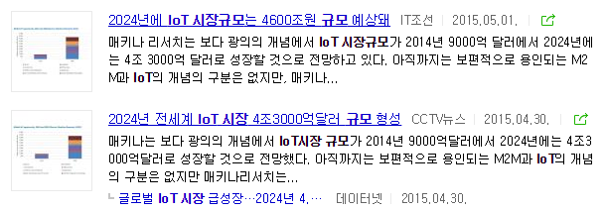
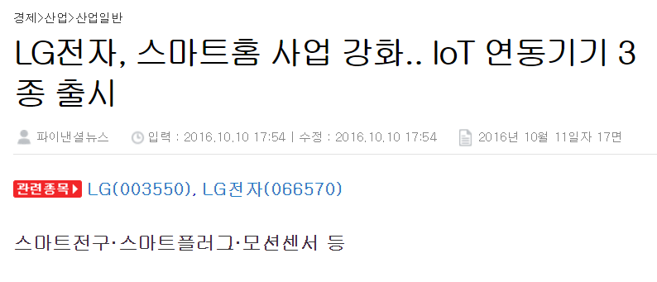
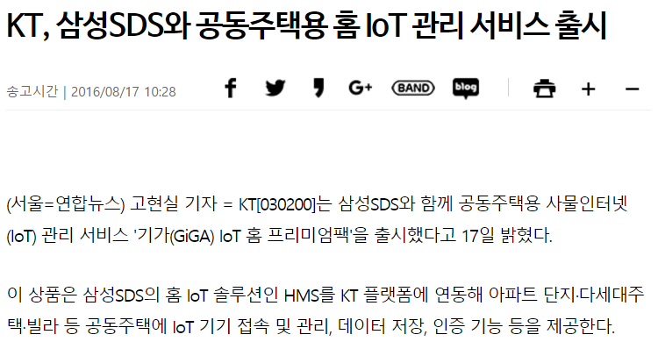
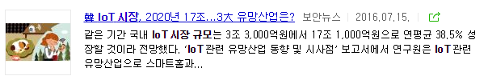
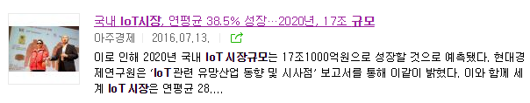
연구 배경
IoT 시장 현황
Notes:
IoT는 급격히 성장하는 유망 산업입니다. 최근 국내외의 많은 연구 단체, 산업체 등에서 다양한 사물이 인터넷을 통해 연결하여 지능적인 서비스를 제공 하는 IoT(Internet of Things) 연구를 활발히 진행하고 있습니다. IoT 기술을 이용하여 각 사물이 서비스를 제공할 수 있으며, 주변의 사물과 연동을 통하여 통합된 서비스를 생성할 수 있습니다. 현재 IoT 기술은 스마트 홈, 스마트 공장, 스마트 시티 등에 응용되고 있습니다.

Slide 4
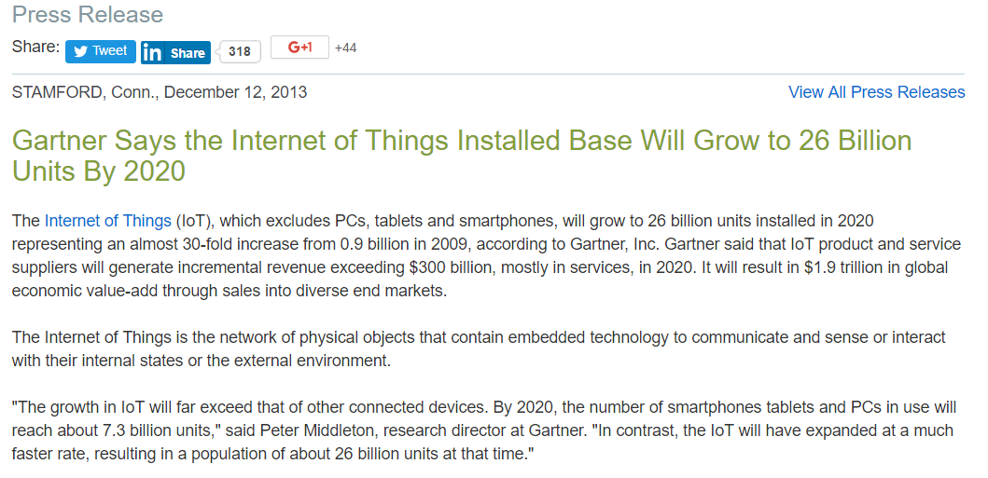

연구 배경
사물 인터넷
2020년까지 IOT 기술을 사용하는 사물의 개수 260억개
1조 9000억 불 상당의 부가가치 창출
하지만…
Notes:
정보 기술 연구 및 자문회사 가트너가 2013년 12월에 발표한 보고서에 따르면 이런 사물인터넷 기기 시장이 2009년 9,466억원에서 2020년에는 약 30배 증가한 27조 3000억원에 이를 것이라고 합니다. 또 사물 인터넷을 통한 경제적 수익이 1조 9000억 불에 달할 것으로 예측하고 있습니다.
이 보고서 뿐만 아니라 각종 리서치 기관에서 사물 인터넷의 폭발적인 증가를 예측하고 있습니다. 최근 IT업계의 가장 큰 이슈가 사물인터넷이라는 점에는 누구도 의심하지 않을 것입니다.
가트너 보고서에 의하면 2020년에는 이 사물 인터넷 기술을 사용하는 사물의 개수가 260억 개에 이를 것이라고 합니다. 하지만 여기에는 문제점이 있는데요.

Slide 5
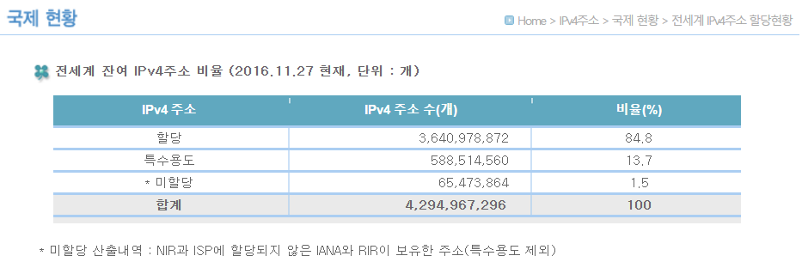
연구 배경
사물 인터넷 문제점
출처: KISA 전세계 IPv4주소 할당현황
IPv4 주소는 빠른 속도로 고갈
사물 인터넷에 연결되는 사물들은 자신을 구별할 수 있는 유일한 아이피를 가지고 인터넷으로 연결되어야 한다
Notes:
현재 인터넷에 접속하기 위해서 대부분의 장치들이 IPv4 주소를 이용하고 있다는 것입니다.
IPv4 주소체계는 약 43억 개의 주소를 만들어서 활용할 수 있지만 대부분의 주소는 빠른 속도로 소비되어 고갈된 상태입니다. 인터넷에 접속된 컴퓨터는 기하급수적인 속도로 증가하고 있고 모자라는 주소를 더 많은 네트워크에 할당하기 위해 NAT(Network Address Translation) 따위의 일시적인 할당 같은 주소 재활용 기술을 통해 보완되고 있지만 이조차도 부족해지고 있는 실정입니다. 또 이로 인해 네트워크 프래그멘테이션(Network Fragmentation)이 지속적으로 증가하여 라우터에 많은 부담을 주고 있습니다.
위의 표에 나타난 IPv4 주소 할당 현황을 봐 주세요. 2016년 현재 IPv4 주소의 1.5%만이 할당되지 않은 채 남아 있지만, 사물인터넷 시대가 도래하면서 기존의 사물은 물론 앞으로 새로 만들어질 디바이스의 수는 지금 모바일 디바이스의 수천, 수만배에 이를 것으로 예측되고 있습니다. 이 같은 이유로 IPv6 의 적극적인 활용은 거의 불을 보듯 뻔한 일입니다.

Slide 6
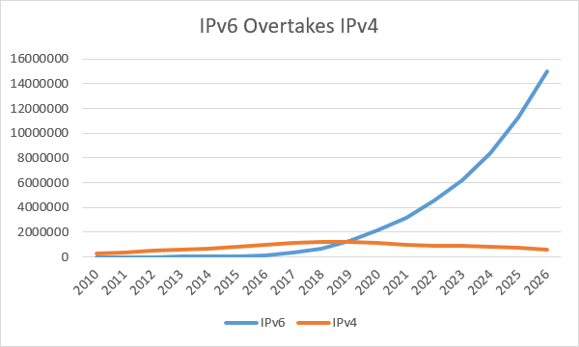
연구 배경
IPv6의 필요성
IPv6
IPv4 프로토콜의 한계점으로 인해 지속적인 인터넷 발전에 문제가 예상됨
이에 대한 대안으로서 제정된 것이 차세대 프로토콜 IPv6
Notes:
우선 IPv6에 대해 설명하자면, 현재 우리나라를 비롯해 세계 주요국가에서는 1981년 개발된 IPv4 인터넷 주소체계를 사용하고 있습니다. IPv4는 43억개의 주소를 사용할 수 있지만, 인터넷 서비스가 전 세계적으로 확산되면서 이미 바닥을 드러내고 있는 상황입니다. ​이를 해결하기 위해 나온 새로운 인터넷 주소체계가 IPv6입니다. IPv6에서 생성할 수 있는 주소는 43억의 네 제곱으로 사실상 무한대로 할당 받을 수 있습니다.
IoT 단말기에 할당해 줄 IPv4 주소는 고갈된 상태고 사설 IP 주소를 공인 IP 주소로 바꾸는 NAT 기술도 IoT에서는 제약이 있습니다. 단말기의 폭발적인 증가를 위해 IPv6 전환은 필수적입니다.
3. 사이버보안 위협을 크게 경감할 수 있는 IPv6 간단하고 명확한 장점이다. IPv4를 끄는 순간 IPv4 스택에 기반을 둔 글로벌 사이버공격과 보안 위협을 없앨 수 있다. IPv4 스택에서는 '적'과의 전투에서 사실한 패했다고 평가해도 무방하다. 그러나 IPv6 스택에서는 이길 기회가 남아있다. 전쟁에서 우세한 입지를 차지할 기회를 갖게 될 것이다. 4. 인터넷 '베타 버전'에 불과한 IPv4 인터넷의 '아버지' 중 한 명으로 TCP/IP 프로토콜을 공동 개발한 빈트 서프(Vint Cerf)에 따르면, IPv4는 “시험판에 해당되는 인터넷”이었다. 우리는 1983년부터 인터넷 프로토콜 '베타 버전'을 이용한 것이다. 서프는 IPv6가 21세기의 인터넷 정식 버전이 될 것이라고 말했다.

Slide 7
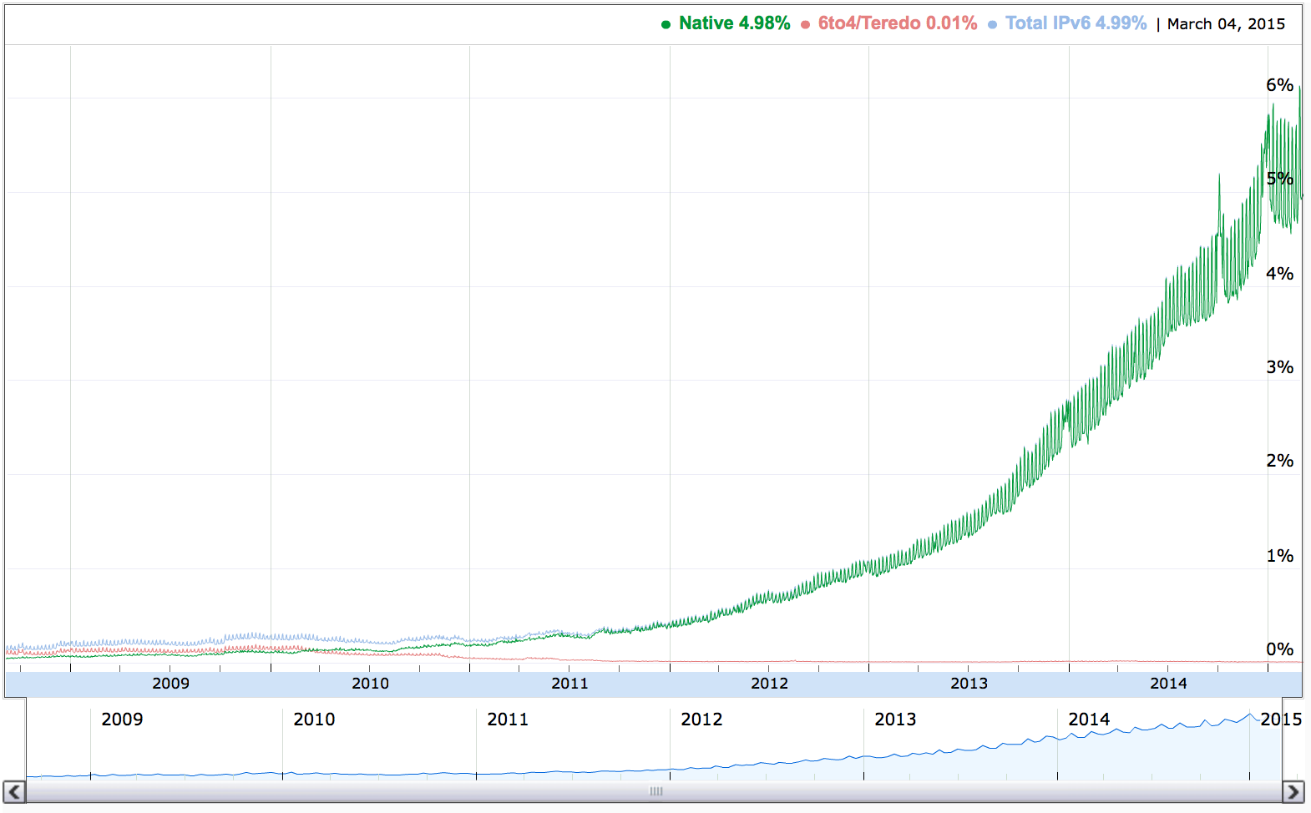
연구 배경
IPv6의 급증
2011년 2월
Ipv4 주소 고갈 선언
2011년 IPv4 고갈 선언 이후 전세계 IPv6 트래픽 급증
IPv4 주소 고갈 선언 이전인 11년까지의 IPv6 트래픽은 0.27%에 불과했으나, 2013년 12월 2.75%로 급증함
Notes:
□ '11년 IPv4 고갈 선언 이후 전세계 IPv6 트래픽 급증 o '98년 IPv6 주소가 표준으로 제정된 이후 10년간의 IPv6 트래픽 증가는 미미하였으나, '11.2월 IPv4 주소 고갈 선언 이후 트래픽 급증 - IPv4 주소 고갈 선언 이전인 `11년까지의 IPv6 트래픽은 0.27%에 불과했으나, `13. 12월 현재 2.75%로 급증함
원문보기: http://www.ciokorea.com/column/29768#csidx493180cb88823598ee5e47695e590a1

Slide 8




관련 연구 및 사례
IPv6의 해외 사례
구글 등 3,100여개 업체가 참여하여 IPv6 상용서비스 시작을 알리는 `World IPv6 Launch Day` 개최
IPv6 도입을 위한 망 전환기술 및 운영상의 이슈를 발굴하여 지속적인 국제표준 추진
IPv4주소 최다보유국이지만 IPv6에서도 종주국으로서의 위상 유지를 위해 공공부문 IPv6 전환 로드맵을 마련하여 적극 추진
02년 IPv6 장비를 취득한 전기통신사업자에게 법인세(1년간 라우터 취득가의 12%) 감면을 추진하여 자발적인 IPv6 전환 유도
Notes:
o (국제기구) ISOC(Internet Society)는 구글 등 3,100여개 업체가 참여하여 IPv6 상용서비스 시작을 알리는 `World IPv6 Launch Day` 개최('12.6월)
IETF(국제표준화기구)는 IPv6 도입을 위한 망 전환기술 및 운영상의 이슈를 발굴하여 지속적인 국제표준 추진
o (미국) IPv4주소 최다보유국이지만 IPv6에서도 종주국으로서의 위상 유지를 위해 공공부문 IPv6 전환 로드맵을 마련하여 적극 추진
o (일본) '02년 IPv6 장비를 취득한 전기통신사업자에게 법인세(1년간 라우터 취득가의 12%) 감면을 추진하여 자발적인 IPv6 전환 유도

Slide 9
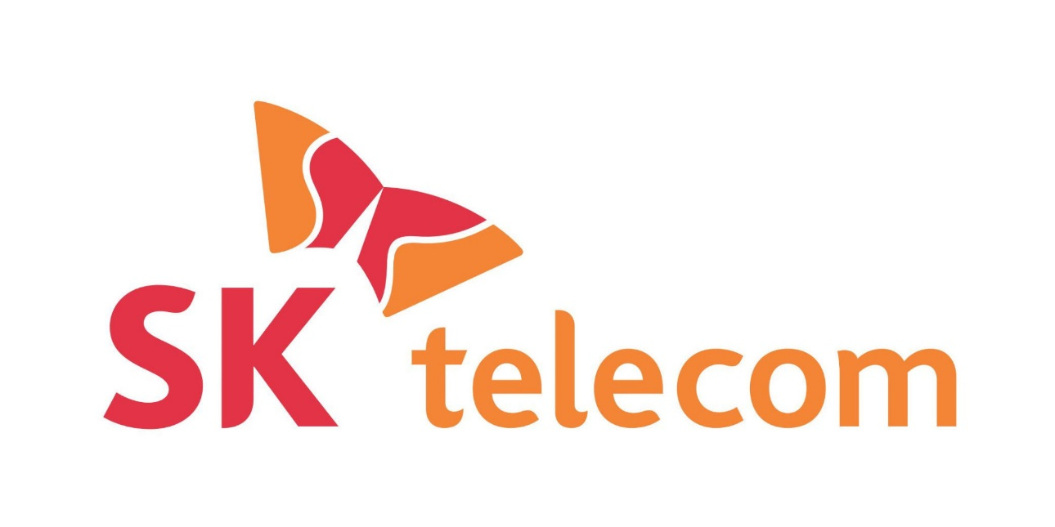
관련 연구 및 사례
IPv6의 국내 사례
SK텔레콤 IPv6 지원 단말 사용자가 600만명을 넘어섰다. SK텔레콤 이동통신 전체 가입자(2600만명)의 약 25% 수준이다. SK텔레콤은 지난 2014년 9월 이후 갤럭시노트4 등 신규 제품에 IPv6를 적용하고 있다.
SK텔레콤 IPv6 사용자는 초기 상용화 대상인 카카오 외에 KT와 상용화를 한 네이버 등 다른 웹사이트에 접속할 때도 IPv6를 사용한다.

Slide 10
관련 연구 및 사례
IPv6를 이용한 IoT 프로토콜의 등장
CoAP
(Constrained Application Protocol)
RFC 7252 표준
IoT에 특화된 웹 프로토콜
‘제한된 노드와 제한된(즉, 저전력의 손실이 많은) 네트워크’를 위한 프로토콜
메시지 크기가 작고 가볍고 부하가 적음
UDP를 이용하며 구조가 매우 단순함
IPv6 기반으로 IPv4와 HTTP에 호환
Notes:
http://www.hellot.net/new_hellot/magazine/magazine_read.html?code=205&sub=001&idx=27478

Slide 11
관련 연구 및 사례
CoAP (Constrained Application Protocol) 장점
네이티브 UDP
CoAP는 기본적으로, 그리고 의도적으로 TCP보다 신뢰성이 낮은 UDP에서 실행되며, 일관된 연결 대신 반복적 메시징에 의존해 신뢰성을 제공
멀티캐스트 지원
일대다 또는 다대다 멀티캐스트 요구사항을 지원
CoAP는 URI를 사용하여 네트워크 노드를 위한 표준을 제시하고 상호작용을 기대
보안
TCP와 마찬가지로 UDP는 암호화되지 않지만 DTLS를 이용할 수 있으며, 이를 이용해 보안을 강화
리소스 & 서비스 검색
비동기식 통신
CoAP 프로토콜 내에서 대부분의 메시지는 요청/보고 모델을 사용하여 송수신되지만, 노드를 조금 떨어뜨려놓을 수 있는 다른 동작 모드도 존재
Notes:
(1) 네이티브 UDP
CoAP는 기본적으로, 그리고 의도적으로 TCP보다 신뢰성이 낮은 UDP에서 실행되며, 일관된 연결 대신 반복적 메시징에 의존해 신뢰성을 제공한다. UDP의 비연결 데이터그램은 더 적은 오버헤드와 더 작은 패킷, 그리고 보다 빠른 웨이크업과 전송 사이클을 실행할 수 있게 한다. 따라서 디바이스가 보다 오랫동안 휴면 상태를 유지할 수 있으므로 배터리 전력을 절약할 수 있다.
(2) 멀티캐스트 지원
CoAP 네트워크는 기본적으로 일대일 방식이지만, 일대다 또는 다대다 멀티캐스트 요구사항을 지원한다. CoAP 네트워크는 IPv6 위에 구축되기 때문에 멀티캐스트는 CoAP 내에 본질적으로 내재한다고 볼 수 있다.
(3) 보안
CoAP는 UDP 전송 프로토콜 상에서 DTLS를 사용한다. TCP와 마찬가지로 UDP는 암호화되지 않지만 DTLS를 이용할 수 있으며, 이를 이용해 보안을 강화해야 한다.
(4) 리소스 & 서비스 검색
CoAP는 URI를 사용하여 네트워크 노드를 위한 표준을 제시하고 상호작용을 기대한다. 타겟 노드의 기능이 URI 세부사항에 의해 부분적으로 이해되기 때문에 이것은 메시지 패킷에 어느 정도의 자율을 허용한다.
(5) 비동기식 통신
CoAP 프로토콜 내에서 대부분의 메시지는 요청/보고 모델을 사용하여 송수신되지만, 노드를 조금 떨어뜨려놓을 수 있는 다른 동작 모드도 있다. 예를 들면 CoAP는 MQTT의 pub/sub와 유사하면서 단순한 ‘observe’ 방식을 제공한다. 이 모드에서는 노드가 실제로 참여하지 않으면서 다른 노드를 관찰할 수 있다.
http://www.hellot.net/new_hellot/magazine/magazine_read.html?code=205&sub=001&idx=27478

Slide 12



연구 배경
CoAP 관련 사례
Arm mbed과 사물인터넷 표준 솔루션
센시노드 인수, IETF CoAP을 포함한 국제 사물인터넷
표준화 활동에도 참여
사물인터넷, CoAP 기술 구현에 참여
ICT 솔루션 등 13개의 최신 트랜드 프로젝트 수행
임베디드 서비스를 타겟으로 하는 창업자를 위한
CoAP 프로젝트 구성
소형 센서 노드 등 경량화된 CoAP 소프트웨어 개발

Slide 13

연구 배경
CoAP 관련 사례 (인터넷 기사)
KT, 사물인터넷 플랫폼 국제표준인증 통과
KT는 이번 인증 획득에 따라 서버 플랫폼 및 디바이스 플랫폼에 대해 모든 프로토콜(HTTP·CoAP·MQTT)과 메시지 형식(XML·JSON) 지원하게 할 수 있는 기반을 갖추게 됐다고 설명했다.
김준근 KT GiGA IoT사업단장은 “KT IoT플랫폼이 국내뿐만 아니라 국제적으로도 인증을 받은 결과”라며 “KT는 국내에서 IoT생태계 성장 확대를 위해 노력하고 글로벌 경쟁력도 지속적으로 유지 하겠다”고 밝혔다.
Notes:
인증 획득을 통해 (HTTP·CoAP·MQTT)과 메시지 형식(XML·JSON) 지원하게 할 수 있는 기반을 갖추게 됐다고 설명했다.

Slide 14
예상 시나리오

Slide 15
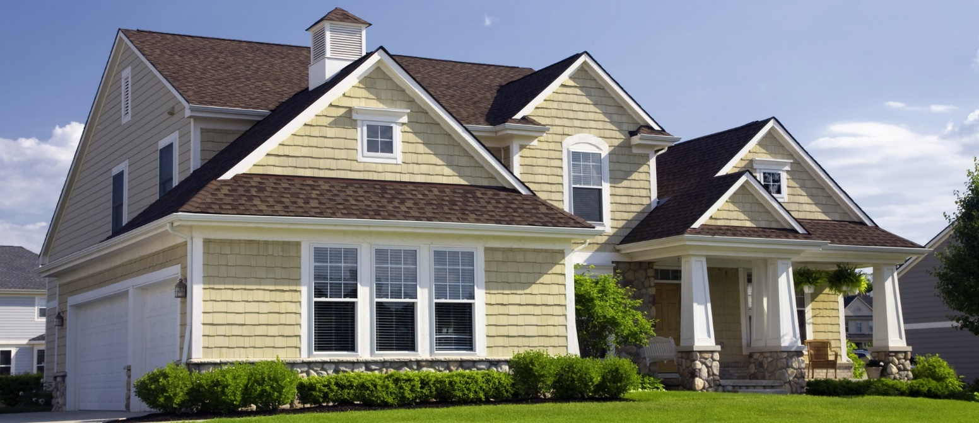

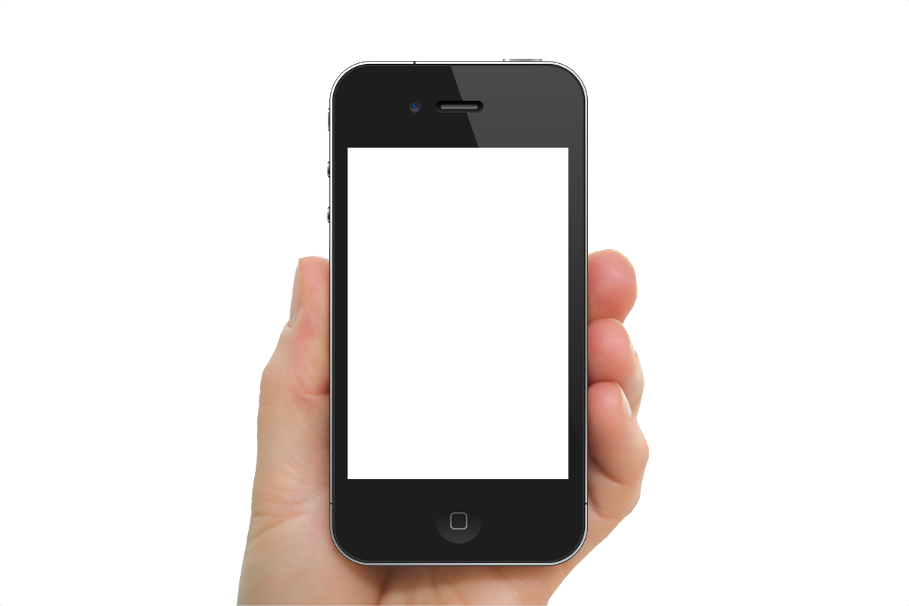
예상 시나리오
CoAP 관련 사례 (인터넷 기사)
IoT
Control

Slide 16
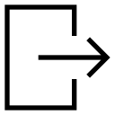


예상 시나리오
외출 모드
귀가 모드
샤워 모드

Slide 17








외출 모드
귀가 모드
샤워 모드

Slide 18
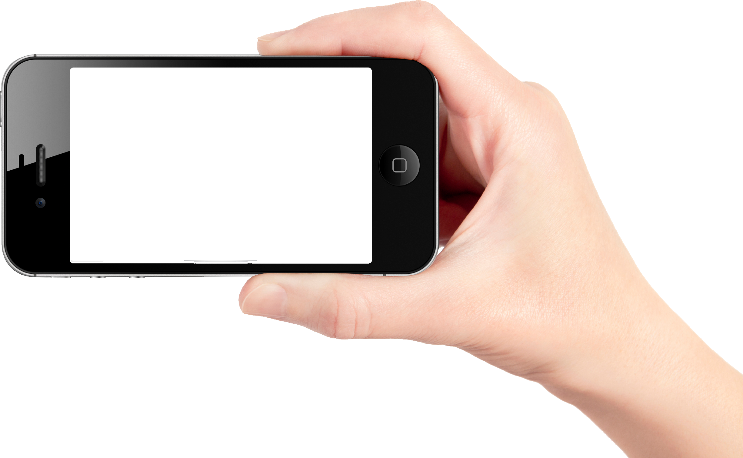



Slide 19




연구 배경
개발 배경
보안성 취약
어려운 조작
전력 소모 ↑
불편한 생활
IoT의 큰 문제점은
보안성!
노인들이 사용하기엔
불편함
IoT의 전력 소모
불편함, 귀찮음

Slide 20




연구 배경
개발 목표 및 효과
보안성
간단한 조작
전력 소모 ↓
편리한 생활
CoAP의 장점으로
보안성 향상!
쉬운 UI로
원터치 조작
CoAP의 장점으로
전력 절감
스마트폰 하나로
편리한 생활

Slide 21
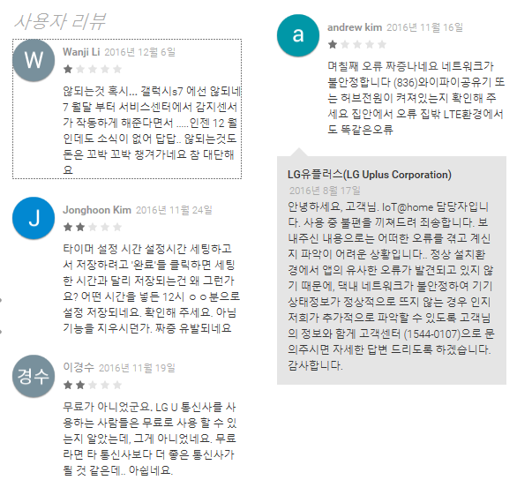

연구 배경
홈 네트워크 관련 사례
LG U+ IoT 홈 네트워크
LG U+ 가입자들도 유료로 사용
잦은 버그, 관리 소홀

Slide 22


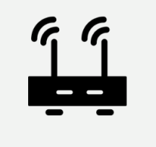







시스템 구성도
데이터 로그 및 통합 모드 저장
데이터베이스
결과 호출
장치 제어
결과 호출
IoT 단말기(가스조절)
어플을 통해서
가스, 도어락, 초인종 등 원격 제어
웹 서버
장치 제어
장치 제어
결과 호출
결과 호출
IoT 단말기(화장실조절)
HOST
IoT 단말기(도어락감지)

Slide 23
시스템 구성도
CoAP (Constrained Application Protocol)
WSN
Internet
Sensor
CoAP
Proxy
HTTP
Server
Resources
CoAP
RD
HTTP
UDP
6LoWPAN
CoAP
Client
802.15.4
Notes:
논문 참고

Slide 24

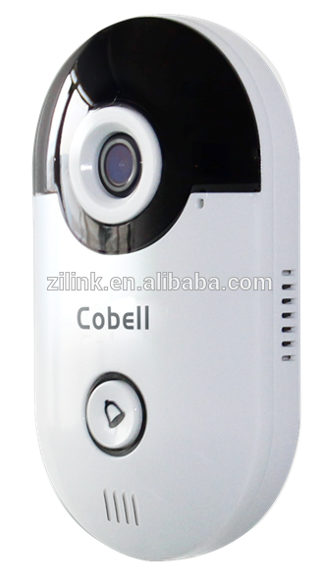
시스템 구성도
제어 흐름도
HOST
WEB CLIENT
WEB SERVER
IoT Device
Search
Get CoAP Node list
CoAP Node list
Control
Send Command
Send CoAP Message
result
result

Slide 25
시스템 구성도
IoT 자원 등록 흐름도
WEB SERVER(RD)
IoT Device
노드가 이미
존재하는 경우
등록
노드 정보 업데이트
노드가 없는 경우
노드 정보 추가
Notes:
사용자는 웹 client에 키워드를 입력하여 웹 서버를 통하여 등록한 IoT 노드의 정보를 수신한다. 다
음 정보를 확인하고 해당 IoT 노드의 센서나 구동체를
제어한다.

Slide 26
개발 환경
운영체제 | Raspbian OS, Windows 10 64bit, Android 7.1 Nouget, Ubuntu 16.04.1 LTS
프로그램 언어 | JAVA, HTML, C, CSS, Javascript, SQL
라이브러리 | Californium CoAP, Libcoap, Spring MVC
DBMS | SQL Server 2014
IoT 노드 | Raspberry Pi 3

Slide 27
업무 일정
추진일정 | 추진사항 | 12월 | 1월 | 2월 | 3월 | 4월 | 5월 | 6월 | 7-9월
 | 주제조사 및 선정
 | 요구사항 정의 및 분석
 | 시스템 설계 및 상세 설계
 | 구현
 | 시험 및 데모
 | 문서화 및 발표
 | 졸업장품 최종 보고서 작성 및 패키징

Slide 28
업무 분담
 | 문동선 | 박경재 | 이영훈
자료수집 | - CoAP, MYSQL, 웹서버 기술, 라즈베리파이, 안드로이드 API 기술
설 계 | - CoAP -> HTTP 변환을 위한 프록시 서버 연동 | - AWS 서버구축 및 DB / TOMCAT 연동 | - 스마트폰을 통한 원격 제어를 위해 어플제작 및 IoT 단말기 기능 구현
구 현 | - 웹 서버를 이용해 RD, 프CoAP -> HTTP 변환을 위한 록시 서버 구현 | - AWS 서버구축 및 DB / TOMCAT 연동 URL 매핑을 위해 RD 서버 구축 | - 스마트폰을 통한 원격 제어를 위해 어플제작 및 IoT 단말기 기능 구현
테스트 | - 어플리케이션 작동 테스트 - 통합테스트 / 유지보수

Slide 29



참고 문헌
참고 문헌
o CoAP 규격 및 정보 https://tools.ietf.org.html/rtc7252
http://coap.technology/
o CoAP 관련 논문
- 웹 기반의 IETF CoAP 프로토콜을 이용한 실내
IoT 자원 제어 서비스 설계 및 구현
o Rasberry pi
http://www.rasplay.org/

Slide 30
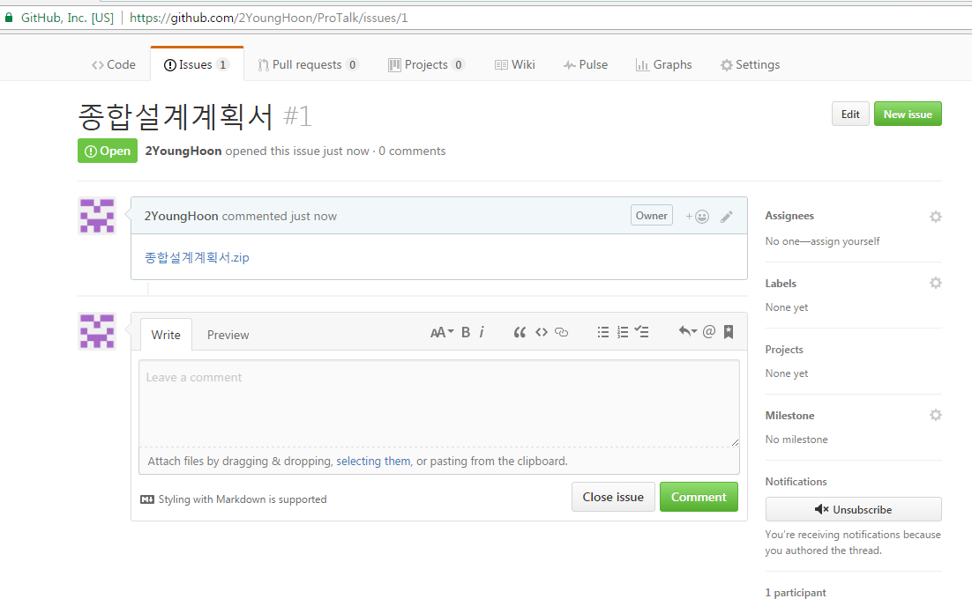
GITHUB
https://github.com/2YoungHoon/ProTalk/issues/1

Slide 31
감사합니다

